Slide 1

CHƯƠNG 4
ỨNG DỤNG TIN HỌC

Slide 2















KHỞI ĐỘNG
BẢO VỆ
RỪNG XANH

Slide 3



Trả lời đúng các câu hỏi
để giúp các chú khỉ
ngăn chặn hành vi
phá rừng của nhóm lâm tặc

Slide 4


















1
2
3
5
4

Slide 5
Câu 2: Để tạo thư mục, em chọn lệnh nào trong dải lệnh Home?
A. Coppy
B. Delete
C. Paste
D. New folder

Slide 6
Câu 3: Để đổi tên thư mục, em chọn lệnh nào trong dải lệnh Home?
A. Rename
B. Paste
C. Delete
D. Coppy

Slide 7
Câu 4: Điền vào chỗ trống:
Em cần cân nhắc kỹ trước khi quyết
định ......... thư mục để tránh mất thông tin?
A. Sao chép
B. Xóa
C. Tạo
D. Đổi tên

Slide 8
Cầu 5: Việc xóa tên thư mục được thực hành theo mấy bước?
A. 4 bước
B. 5 bước
C. 3 bước
D. 2 bước

Slide 9




Câu 1: Đâu là biểu tượng của thư mục?
A.
B.
C.
D.

Slide 10
KHỞI ĐỘNG
Em hãy tạo thư mục với tên: LeQuyDon.
Tạo năm thư mục con trong thực mục LeQuyDon là: Khoi1, Khoi2, Khoi3, Khoi4, Khoi5

Slide 11

CON CÁO

Slide 12

GẤU TRÚC

Slide 13

CON MÈO

Slide 14
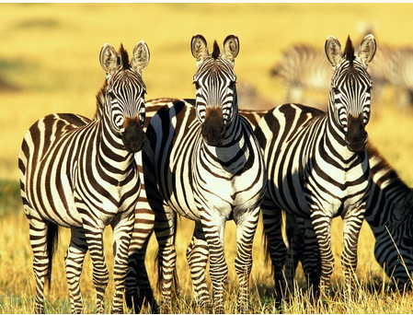
CON NGỰA VẰN

Slide 15
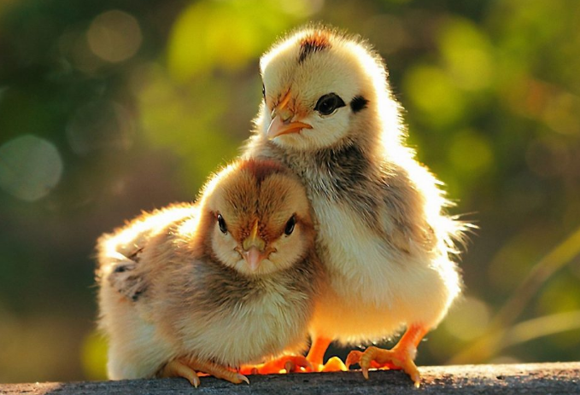
CON GÀ CON

Slide 16

BÀI 22
LÀM QUEN VỚI PHẦN MỀM TRÌNH CHIẾU

Slide 17









KHÁM PHÁ
1
Nhận biết biểu tượng của phần mềm trình chiếu PowerPoint

Slide 18
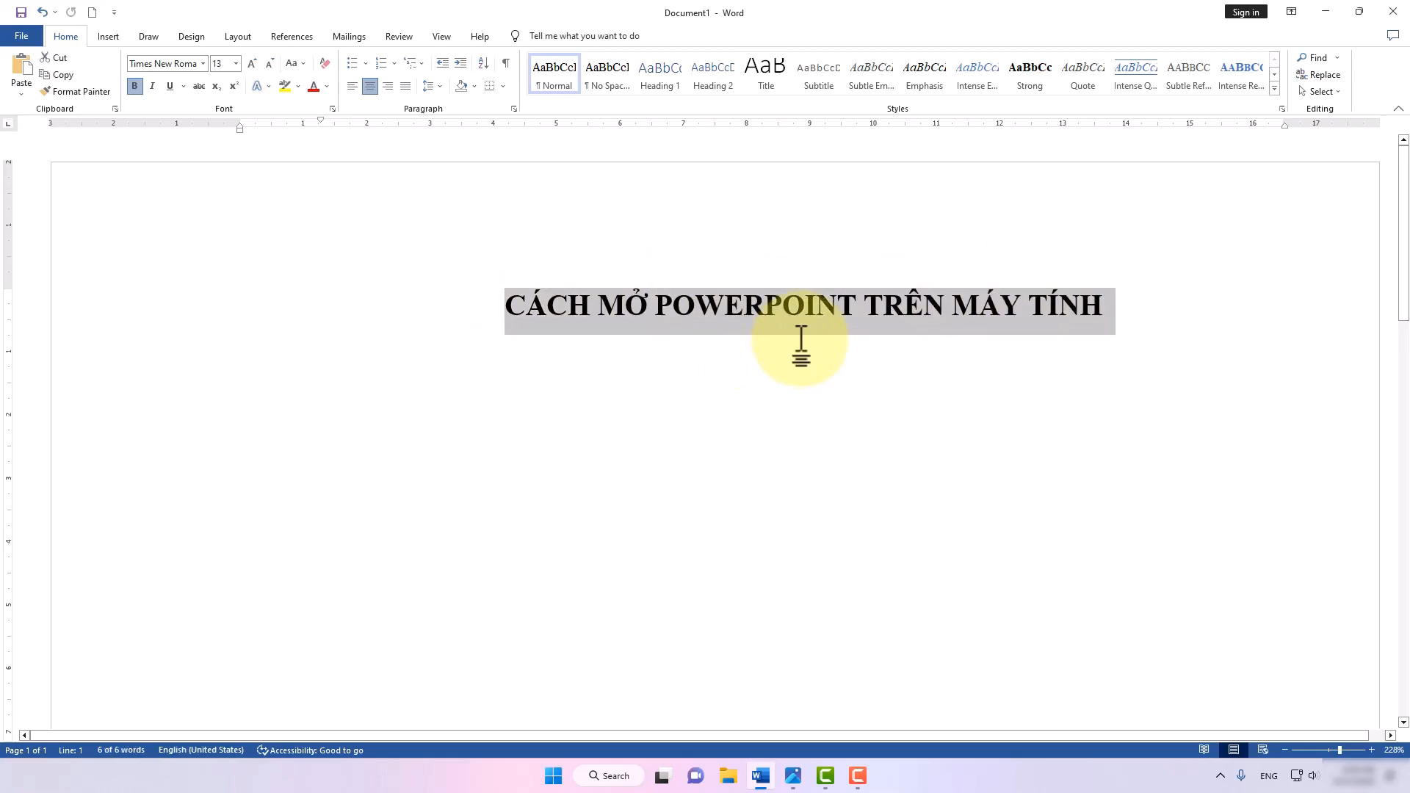

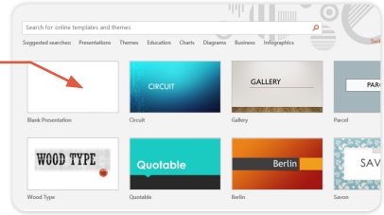
KHÁM PHÁ
2
Kích hoạt phần mềm trình chiếu
Để kích hoạt phần mềm trình chiếu PowerPoint và chọn một kiểu trang trình chiếu có sẵn, ta thực hiện:
[1] Nháy đúp chuột vào biểu tượng phần mềm trình chiếu PowerPoint trên màn hình;
[2] Chọn một kiểu trang trình chiếu

Slide 19
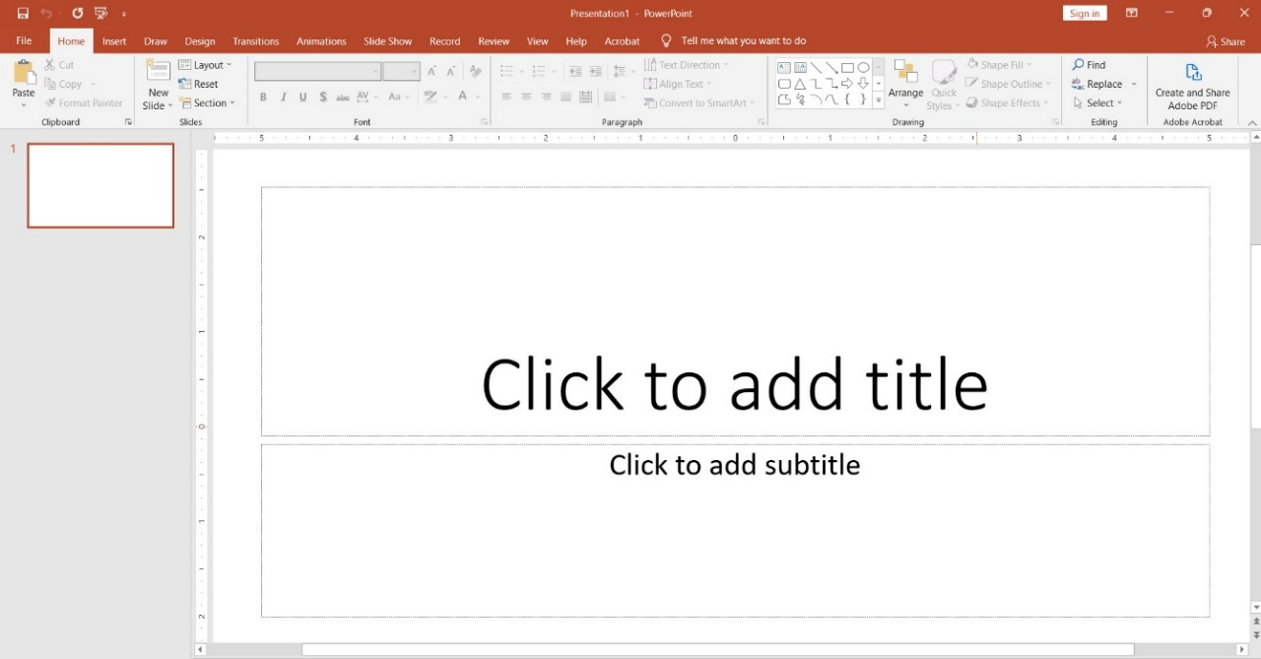
KHÁM PHÁ
2
Kích hoạt phần mềm trình chiếu
Dải lệnh
Trang trình chiếu thu nhỏ
Vùng soạn thảo

Slide 20
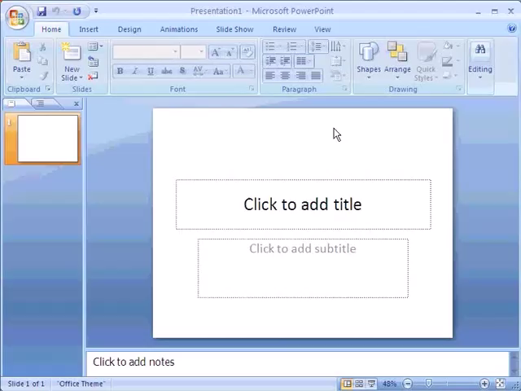

KHÁM PHÁ
2
Kích hoạt phần mềm trình chiếu
Điều gì xảy ra khi nháy chuột vào nút lệnh ở góc trên bên phải màn hình PowerPoint?
Để thoát khỏi phần mềm này, em nháy chuột vào nút lệnh ở góc trên bên phải cửa sổ PowerPoint.

Slide 21

VẬN DỤNG
Học sinh
Học sinh thực hiện các việc dưới đây:
• Kích hoạt phần mềm trình chiếu PowerPoint;
• Chọn một kiểu trang trình chiếu nào đó;
• Thoát khỏi phần mềm trình chiếu PowerPoint.

Slide 22
GHI NHỚ
Để kích hoạt phần mềm trình chiếu PowerPoint, em nháy đúp chuột vào biểu tượng của nó. Để thoát khỏi phần mềm này, em nháy chuột vào nút lệnh ở góc trên bên phải cửa sổ PowerPoint.

Slide 23

XIN CHÀO THẦY CÔ VÀ CÁC EM

